Slide 1
Постэмбриональное развитие организмов

Slide 2
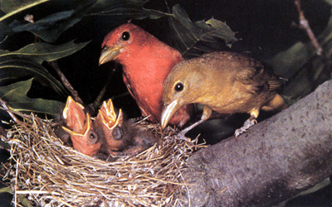
Прямое постэмбриональное развитие
Прямое развитие свойственно человеку и другим млекопитающим, птицам, пресмыкающимся, некоторым насекомым.
В развитие человека выделяют следующие периоды: детство, отрочество, юность, молодость, зрелость, старость. Каждый период характеризуется рядом изменений в организме. Старение и смерть – последние этапы индивидуального развития. Старение характеризуются многими морфологическими и физиологическими имениями, ведущими к общему понижению жизненных процессов и устойчивости организма. Причины и механизмы старения до конца не изучены. Смерть завершает индивидуальное существование. Она может быть физиологической, если наступает в результате старения, и патологической, если вызвана преждевременно каким-нибудь внешним фактором (ранение, болезнь).

Slide 3
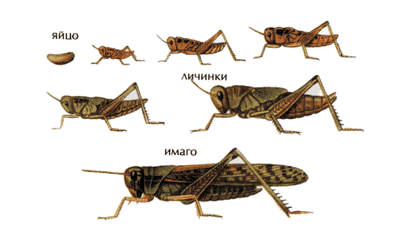
Непрямое постэмбриональное развитие
Метаморфоз представляет собой глубокие преобразования в строении организма, в результате которых личинка превращается во взрослое насекомое. В зависимости от характера постэмбрионального развития у насекомых различают два типа метаморфоза:
а) неполный (гемиметаболия), когда развитие насекомого характеризуется прохождением только трех стадий - яйца, личинки и взрослой фазы (имаго);
б) полный (голо метаболия), когда переход личинки во взрослую форму осуществляется на промежуточной стадии - куколочной.
Биологическое значение метаморфоза в том, что на стадии личинки организм растет и развивается не за счет запасных питательных веществ яйца, а она может питаться самостоятельно. Из яйца выходит личинка, обычно устроенная проще взрослого животного, со специальными личиночными органами, отсутствующими во взрослом состоянии. Личинка питается, растет, и, со временем личиночные органы заменяются органами, свойственными взрослым животным. При неполном метаморфозе замена личиночных органов происходит постепенно, без прекращения активного питания и перемещения организма. Полный метаморфоз включает стадию куколки, в которой личинка преобразовывается во взрослое животное.

Slide 4
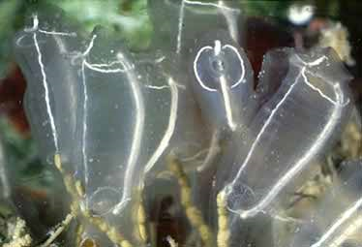
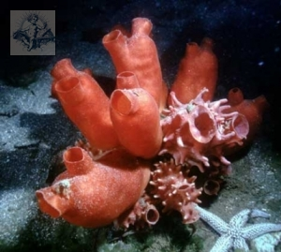
Непрямое постэмбриональное развитие
У асцидий (тип хордовые, подтип личиночно-хордовые) образуется личинка, обладающая всеми основными признаками хордовых животных: хордой, нервной трубкой, жаберными щелями в глотке. Личинка свободно плавает, затем прикрепляется к какой-либо твердой поверхности на дне моря и совершает метаморфоз: хвост исчезает, хорда, мышцы, нервная трубка распадаются на отдельные клетки, большая часть которых фаго цитируются. От нервной системы личинки остается лишь группа клеток, дающая начало нервному узлу. Строение взрослой асцидии, ведущей прикрепленный образ жизни, нисколько не напоминает обычные черты организации хордовых животных. Только знание особенностей онтогенеза позволяет определить систематическое положение асцидий. Строение личинки указывает на происхождение их от хордовых животных, которые вели свободный образ жизни. В процессе метаморфоза асцидии переходят к сидячему образу жизни, в связи с чем упрощается их организация.

Slide 5
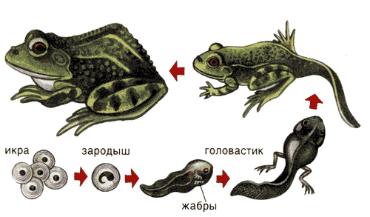
Непрямое развитие характерно для земноводных
Личинка лягушки – головастик - напоминает рыбку. Он плавает у дна, проталкивая себя вперед хвостом, обрамленным плавником и дышит сначала наружными жабрами, торчащими пучками по бокам головы, а позднее внутренними жабрами. У него один круг кровообращения, двухкамерное сердце, есть боковая линия. Все это – черты строения рыб. 1 неделя, длина тела 7 мм – Вылупляется из слизистой капсулы. Имеются наружные жабры, хвост, рот с роговыми челюстями; под ротовым отверстием слизистые железы. 2 неделя, длина тела 9мм – Наружные жабры начинают атрофироваться, над внутренними жабрами образуется жаберная крышка. Глаза хорошо развиты. 4 неделя, длина тела 12 мм – Утрата наружных жабр и слизистых желез. Развивается брызгальце. Хвост расширяется и помогает плавать. 7 неделя, длина тела 28 мм – Появляются почки задних конечностей. 9 неделя, длина тела 35 мм – Задние конечности вполне сформированы, но не используются при плавании. Голова начинает расширяться. 11-12 неделя, длина тела 35 мм – Левая передняя конечность выходит через брызгальце, а правая прикрыта жаберной крышкой. Задние конечности используются при плавании. 13 неделя, длина тела 25 мм – Глаза увеличиваются, рот расширяется. 14 неделя, длина тела 20 мм – Хвост начинает рассасываться. 16 неделя, длина тела 15мм – Все внешние личиночные признаки исчезли. Лягушка выходит на сушу.
Земноводные растут всю жизнь, но чем старше, тем медленнее.
У рыбы из икринки появляется малёк, который растет и превращается во взрослую особь. Скорость метаморфоза зависит от количества пищи, температуры и внутренних факторов. Например, личинка лягушки – головастик питается растениями, а взрослая лягушка – насекомыми. Головастик и гусеница отличается от взрослых форм по строению, внешнему виду, образу жизни, питанию.

Slide 6
Личинки бабочек, называемые гусеницами, имеют вытянутое, насеченное туловище, напоминая червей с обрубленными концами тела. Ротовой аппарат у гусениц в отличие от такого взрослых насекомых – грызущий. На нижней губе открываются прядильные железы, выделяющие секрет, застывающий на воздухе в шелковые нити. На груди у личинок, как и взрослых, имеются три пары членистых ножек, но они пользуются ими лишь для захвата пищи и для опоры. Для передвижения гусеницы применяют нечленистые мясистые брюшные ложноножки, на подошвах которых имеются мелкие крючочки. Подавляющее большинство гусениц питается растительной пищей. По образу жизни они очень разнообразны. Развитие с полным превращением.

